Slide 1
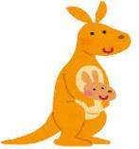






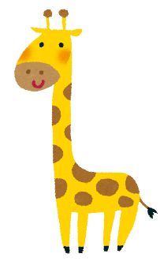

げんきなならっこ
おやくそくシート
がつ
くみ なまえ
ははやねはやね・はやおき・おてつだい
はやね・はやおき・あさごはん・あいさつ・おてつだい どんなやくそくにしようかな ？
27
8
28
20
14
12
29
9
１
13
6
15
25
３
22
5
17
10
２
7
19
21
4
11
24
３0
16
2３
18
26
３1
おうちのひとから、ひとこと
せんせいから、ひとこと
はやね・はやおき・あさごはん、がんばるぞ！

